Slide 1
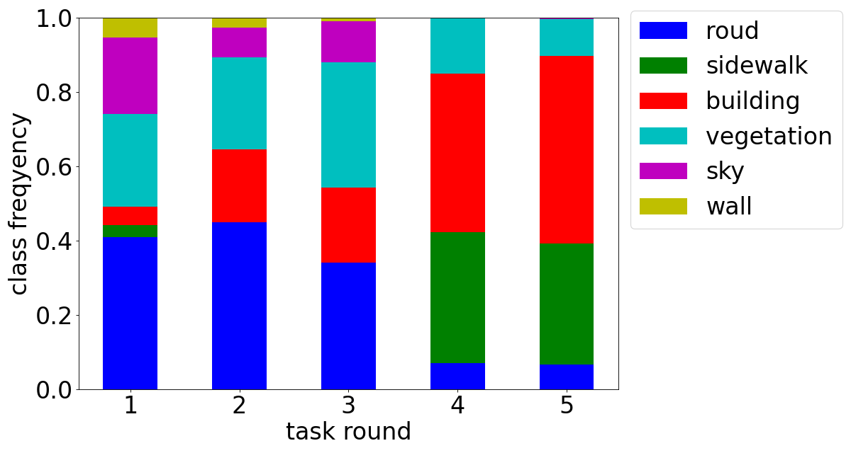
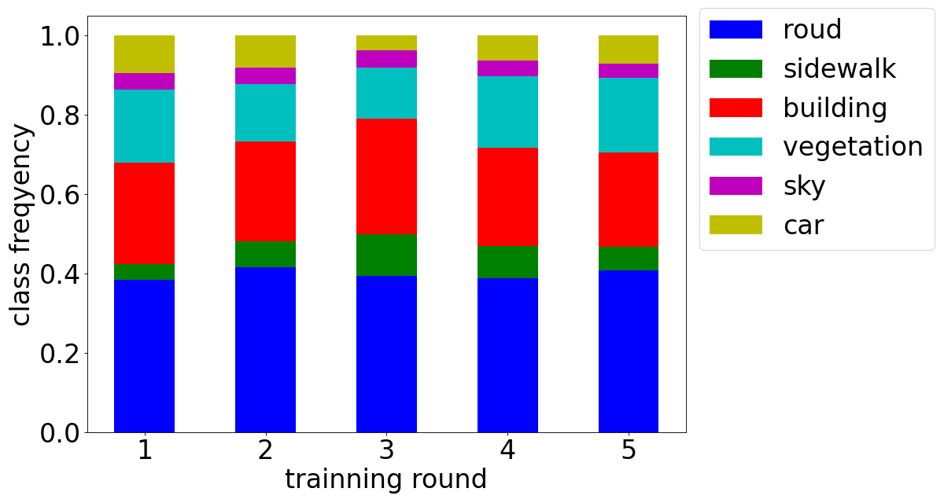
(a) Cloud-Robotics数据集
(b) Cityscapes数据集

